Slide 1

混合溶剂3D打印
溶剂切换机构实施方案

Slide 2
目 录
CONTENTS
1
PlanA
“切换阀”+“注射泵”
2
PlanB
“切换阀”+“空压机”

Slide 3
PlanA
“切换阀”+“注射泵”
低速、精准注射溶液

Slide 4
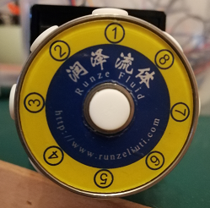
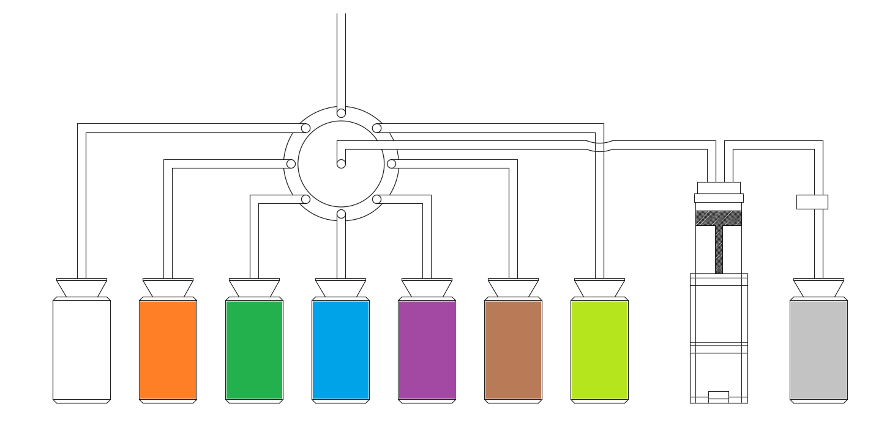
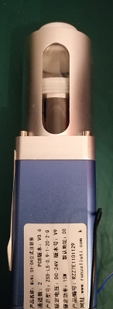
“切换阀”+“注射泵”
①~⑧为切换阀的8个通道。
⑨为公共通道，与①~⑧任意一个相连。
①
②
⑧
⑨
③
⑦
切换阀
④
⑥
电磁阀“关”
⑤
废液
溶剂1
溶剂2
溶剂3
溶剂4
溶剂5
溶剂6
注射泵
纯水

Slide 5
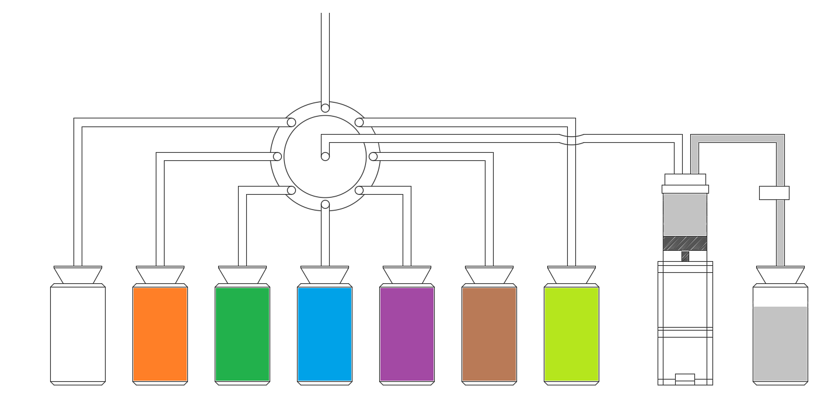
“切换阀”+“注射泵”
清洗注射泵
电磁阀打开
切换阀切换至“复位”状态，⑨不与任何通道相连。
注射泵向下运动。
①
②
⑧
⑨
③
⑦
切换阀
④
⑥
电磁阀“开”
⑤
废液
溶剂1
溶剂2
溶剂3
溶剂4
溶剂5
溶剂6
注射泵
纯水

Slide 6
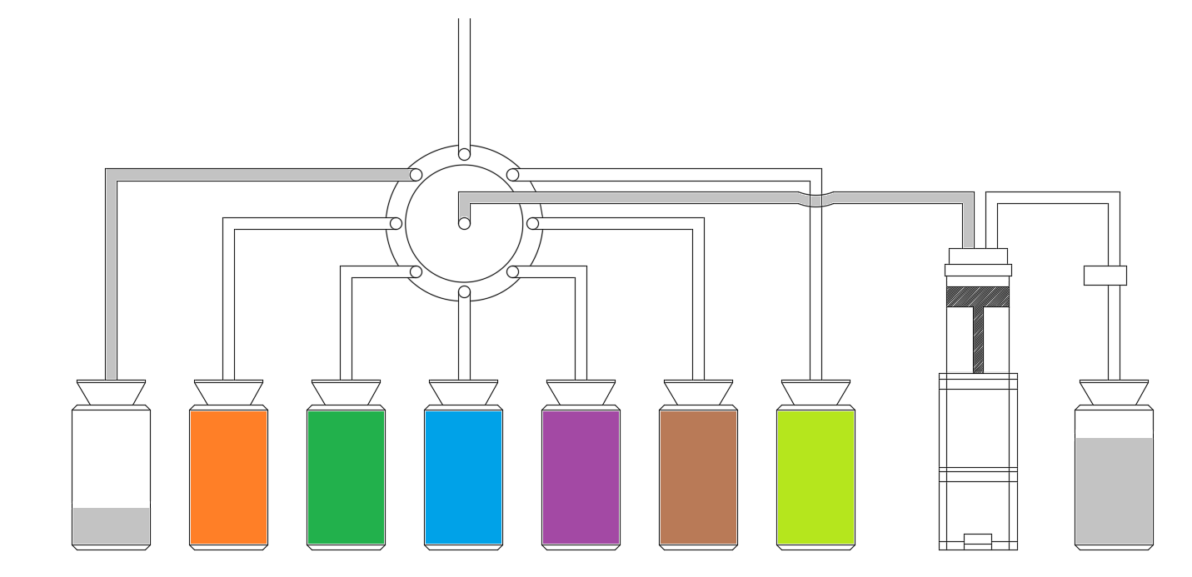
“切换阀”+“注射泵”
清洗注射泵
电磁阀关闭
切换阀切换至②号通道。
注射泵向上运动。
①
②
⑧
⑨
③
⑦
切换阀
④
⑥
电磁阀“关”
⑤
废液
溶剂1
溶剂2
溶剂3
溶剂4
溶剂5
溶剂6
注射泵
纯水

Slide 7
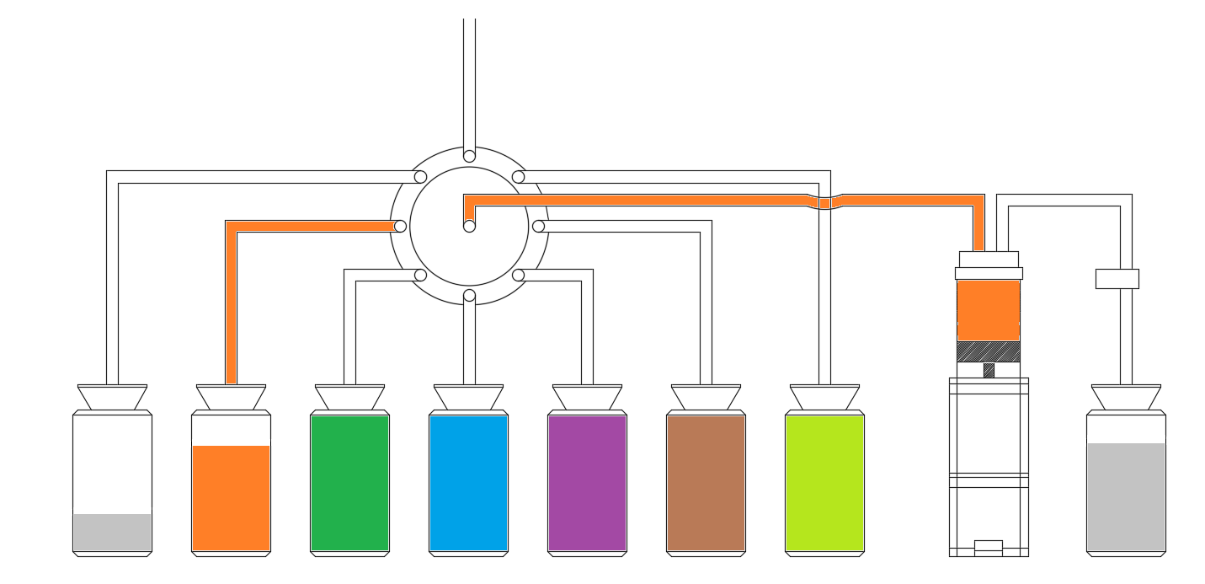
“切换阀”+“注射泵”
注射溶剂1
电磁阀关闭
切换阀切换至③号通道。
注射泵向下运动。
①
②
⑧
⑨
③
⑦
切换阀
④
⑥
电磁阀“关”
⑤
废液
溶剂1
溶剂2
溶剂3
溶剂4
溶剂5
溶剂6
注射泵
纯水

Slide 8
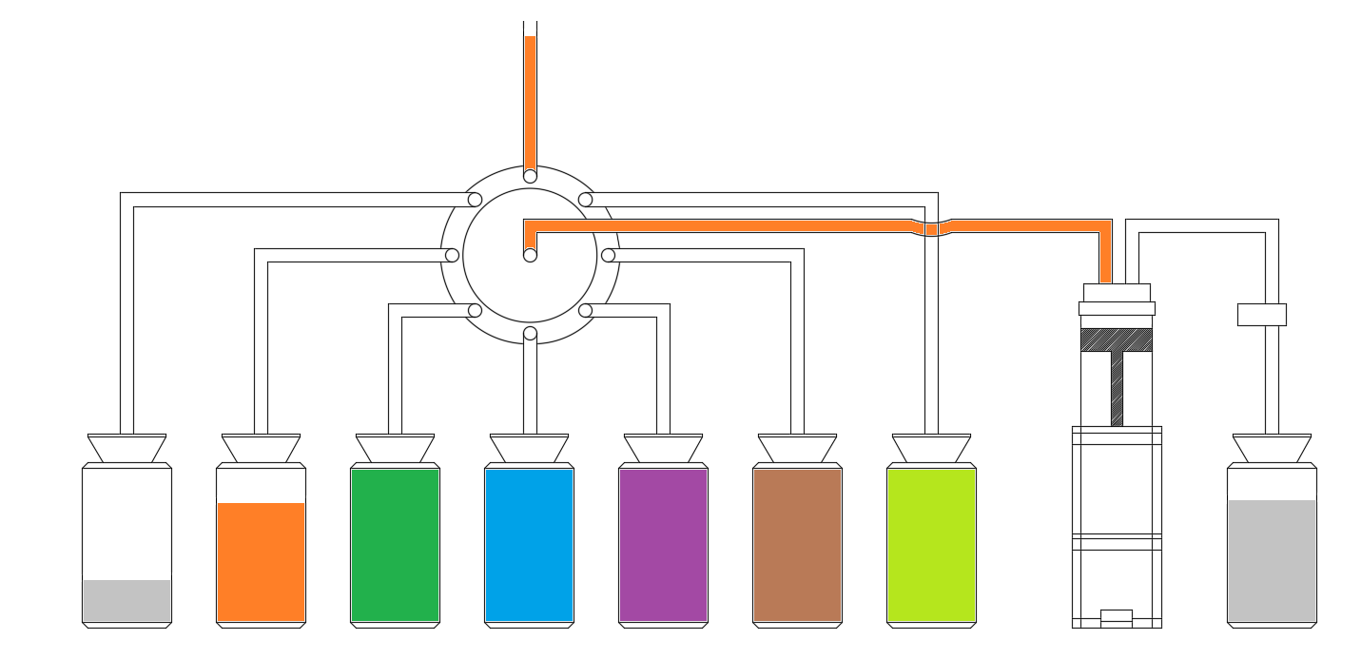
“切换阀”+“注射泵”
注射溶剂1
电磁阀关闭
切换阀切换至①号通道。
注射泵向上运动。
①
②
⑧
⑨
③
⑦
切换阀
④
⑥
电磁阀“关”
⑤
废液
溶剂1
溶剂2
溶剂3
溶剂4
溶剂5
溶剂6
注射泵
纯水

Slide 9
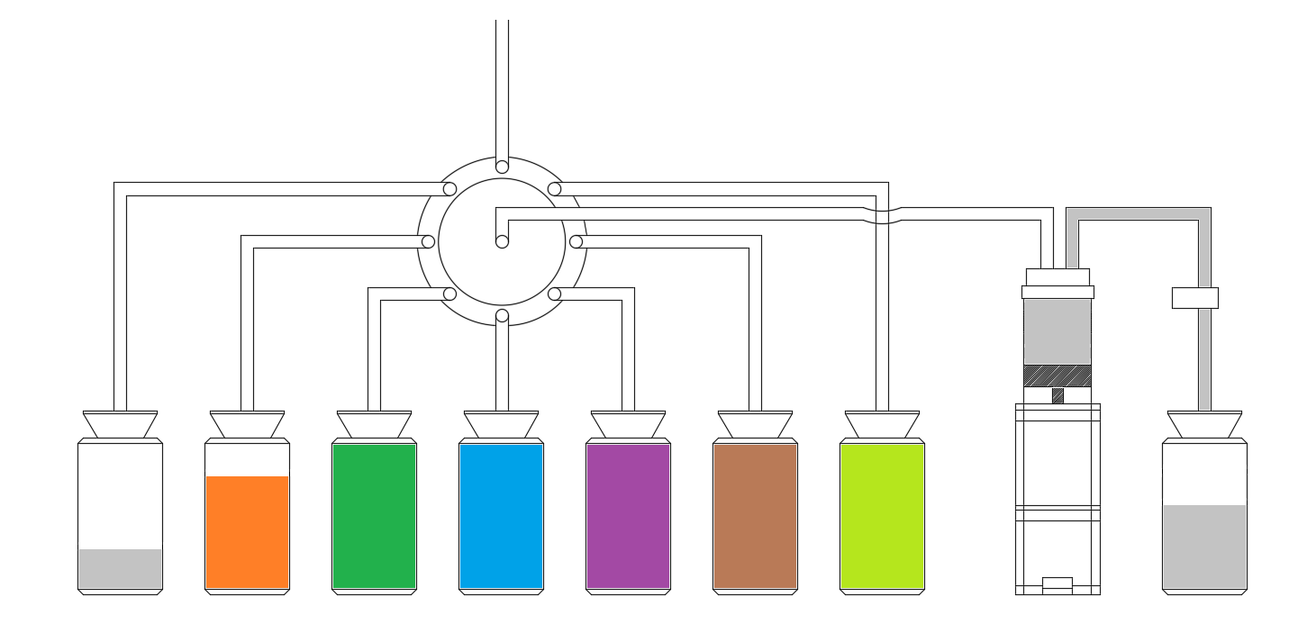
“切换阀”+“注射泵”
清洗注射泵
电磁阀打开
切换阀切换至“复位”状态，⑨不与任何通道相连。
注射泵向下运动。
①
②
⑧
⑨
③
⑦
切换阀
④
⑥
电磁阀“开”
⑤
废液
溶剂1
溶剂2
溶剂3
溶剂4
溶剂5
溶剂6
注射泵
纯水

Slide 10
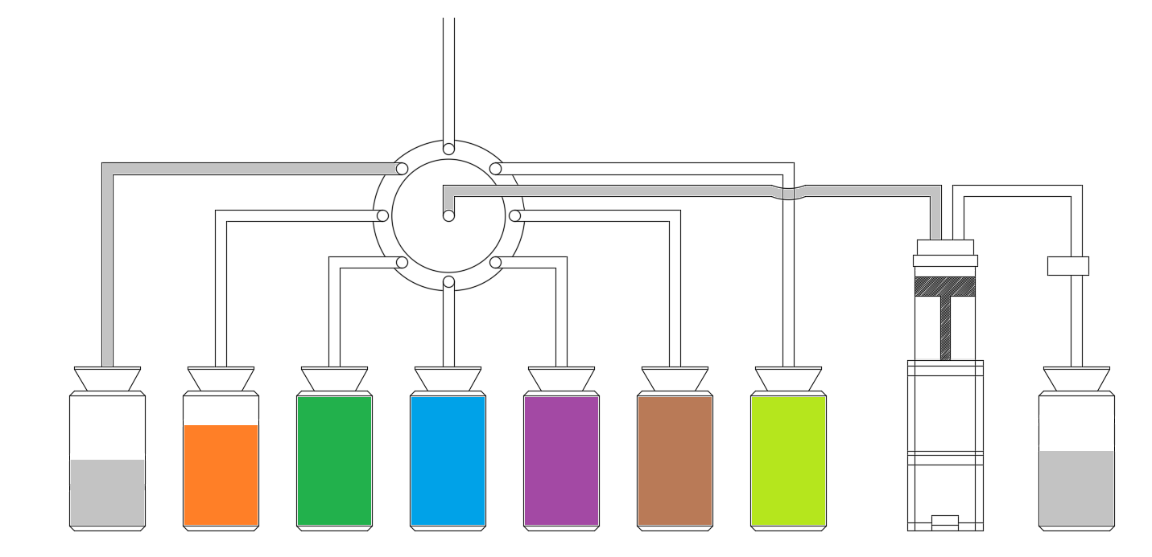
“切换阀”+“注射泵”
清洗注射泵
电磁阀关闭
切换阀切换至②号通道。
注射泵向上运动。
①
②
⑧
⑨
③
⑦
切换阀
④
⑥
电磁阀“关”
⑤
废液
溶剂1
溶剂2
溶剂3
溶剂4
溶剂5
溶剂6
注射泵
纯水

Slide 11
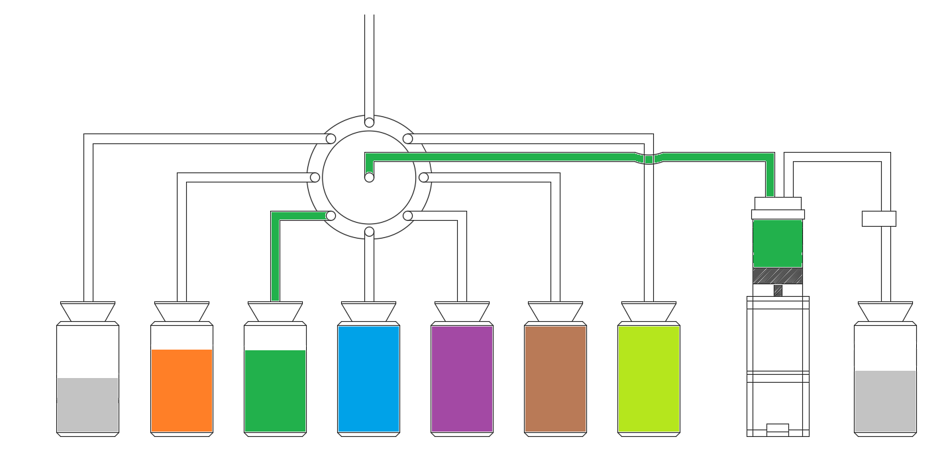
“切换阀”+“注射泵”
注射溶剂2
电磁阀关闭
切换阀切换至④号通道。
注射泵向下运动。
①
②
⑧
⑨
③
⑦
切换阀
④
⑥
电磁阀“关”
⑤
废液
溶剂1
溶剂2
溶剂3
溶剂4
溶剂5
溶剂6
注射泵
纯水

Slide 12
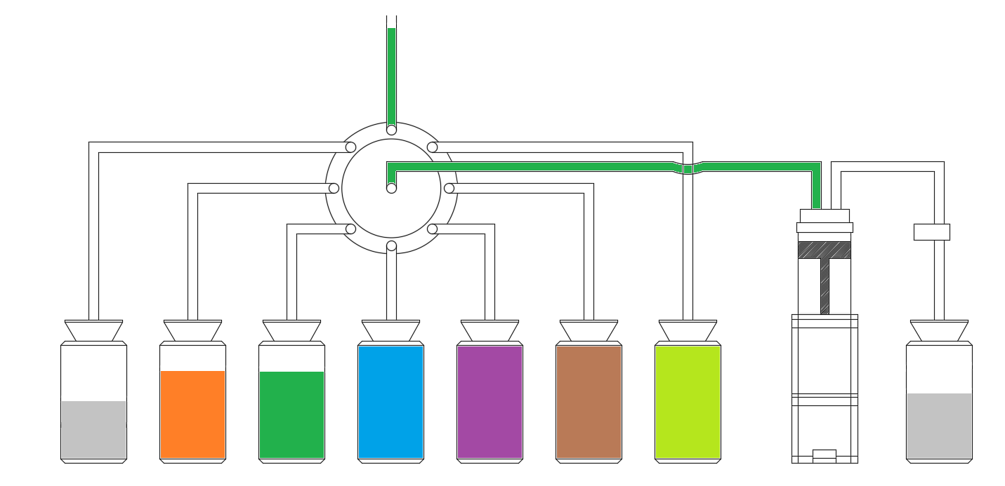
“切换阀”+“注射泵”
注射溶剂2
电磁阀关闭
切换阀切换至①号通道。
注射泵向上运动。
①
②
⑧
⑨
③
⑦
切换阀
④
⑥
电磁阀“关”
⑤
废液
溶剂1
溶剂2
溶剂3
溶剂4
溶剂5
溶剂6
注射泵
纯水

Slide 13
PlanA优缺点
优点
缺点
溶剂剂量精准
停顿时间长
注射泵注射剂量可控，其运动依靠步进电机控制
一次注射完溶剂或是需要更换溶剂时，需要注射泵重新抽取液体，再次进行注射，此时需要3D打印机等待注射泵准备完毕。
溶剂无污染
研发周期长
加工过程中需要切换溶剂时，都可以对注射泵进行清洗，达到溶剂彼此之间不发生混合的目的
由于注射泵需要等待时间，所以需要主设备和3D打印机之间有信号通讯。此操作需要更改3D打印机控制逻辑，需要更长的研发周期。
自动化程度高
可用通道较少
以上逻辑均可写入软件，减少人为操作，实现自动化控制
可实际使用的通道为6个。.

Slide 14
PlanB
“切换阀”+“空压机”
高速、非精准注射溶液

Slide 15
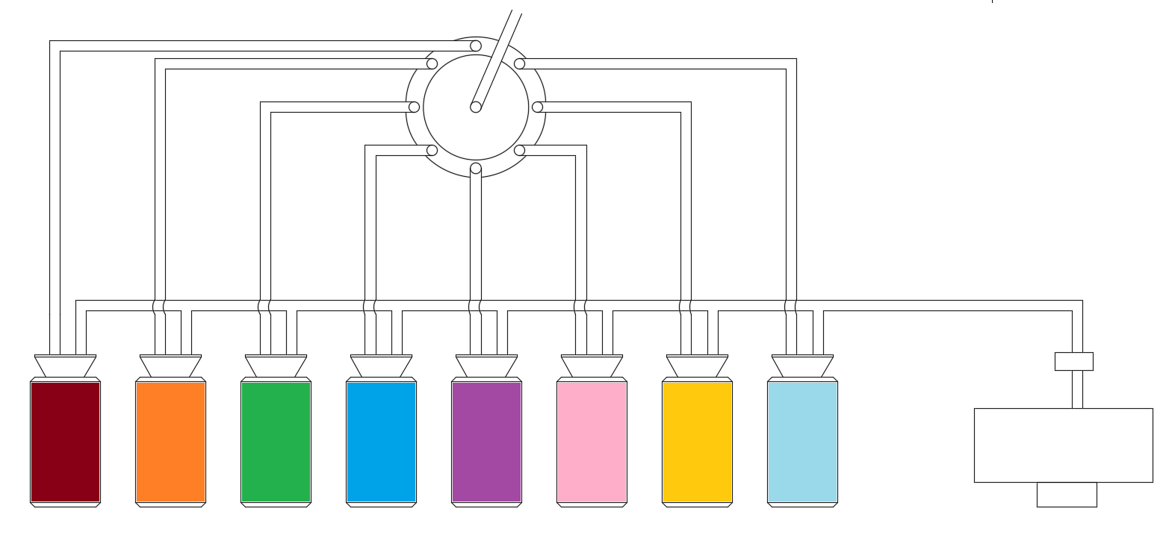
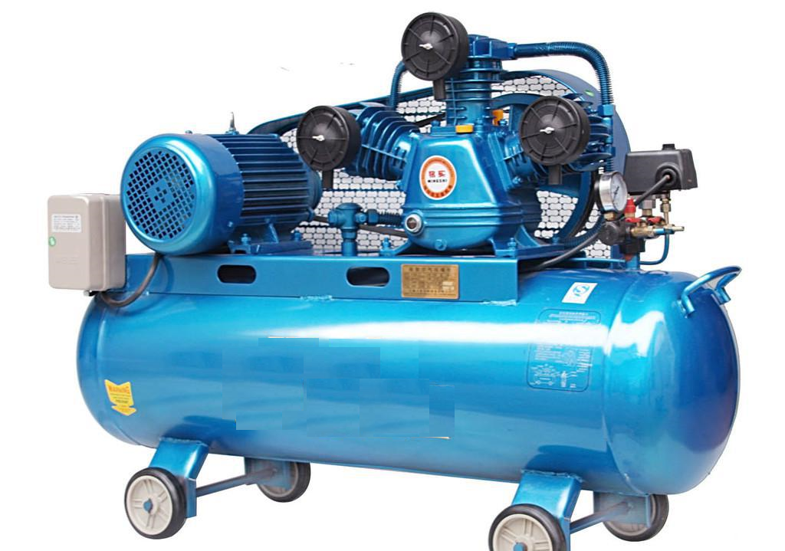
“切换阀”+“空压机”
①
②
⑧
⑨
①~⑧为切换阀的8个通道。
⑨为公共通道，与①~⑧任意一个相连。
③
⑦
切换阀
④
⑥
⑤
压力表+电磁阀
溶剂1
溶剂2
溶剂3
溶剂4
溶剂5
溶剂6
溶剂7
溶剂8
空压机

Slide 16
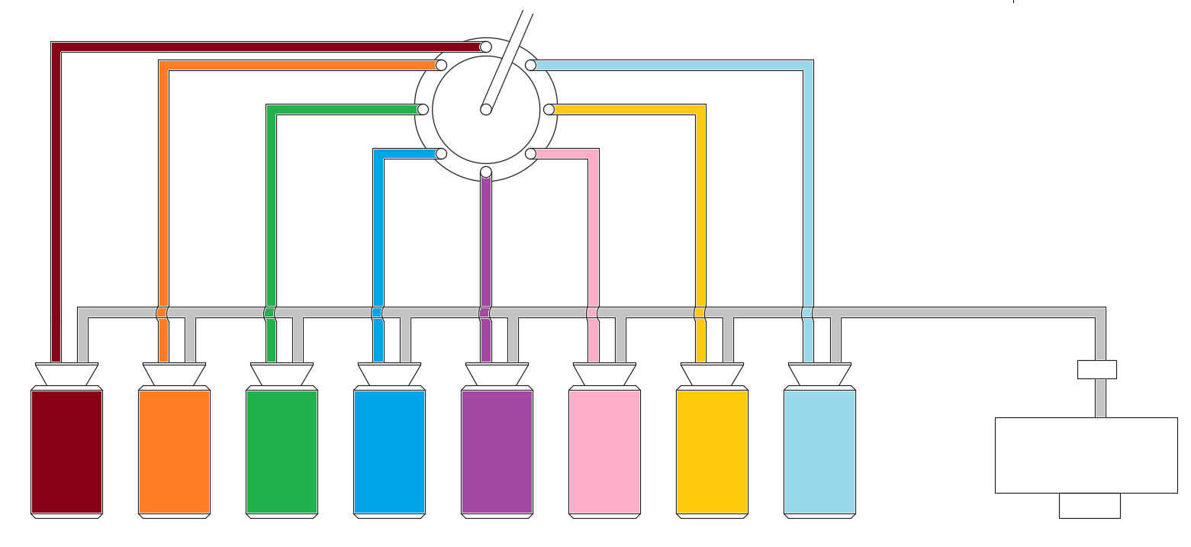
“切换阀”+“空压机”
①
②
⑧
⑨
③
⑦
打开空压机，通过压力表调节气体压力。
切换阀切换至“复位”状态，⑨不与任何通道相连。
切换阀
④
⑥
⑤
压力表+电磁阀
溶剂1
溶剂2
溶剂3
溶剂4
溶剂5
溶剂6
溶剂7
溶剂8
空压机

Slide 17
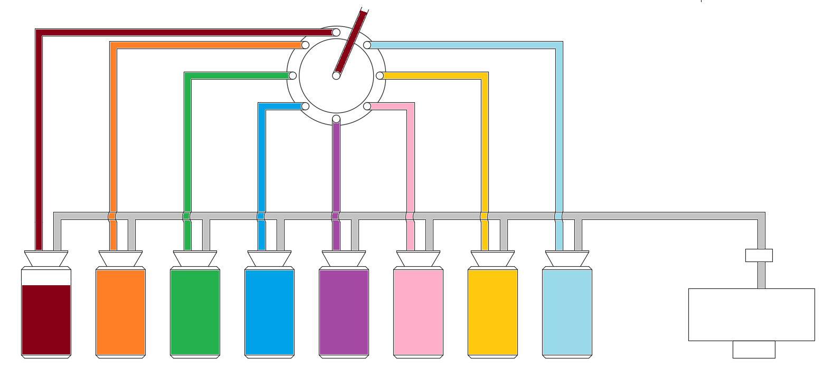
“切换阀”+“空压机”
注射溶剂1
①
②
⑧
⑨
③
⑦
切换阀切换至①通道
⑨出溶液
切换阀
④
⑥
⑤
压力表+电磁阀
溶剂1
溶剂2
溶剂3
溶剂4
溶剂5
溶剂6
溶剂7
溶剂8
空压机

Slide 18
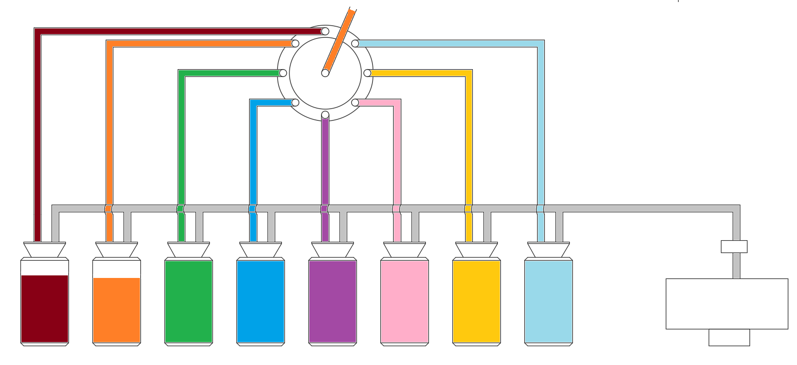
“切换阀”+“空压机”
注射溶剂2
①
②
⑧
⑨
③
⑦
切换阀切换至②通道
⑨出溶液
切换阀
④
⑥
⑤
压力表+电磁阀
溶剂1
溶剂2
溶剂3
溶剂4
溶剂5
溶剂6
溶剂7
溶剂8
空压机

Slide 19
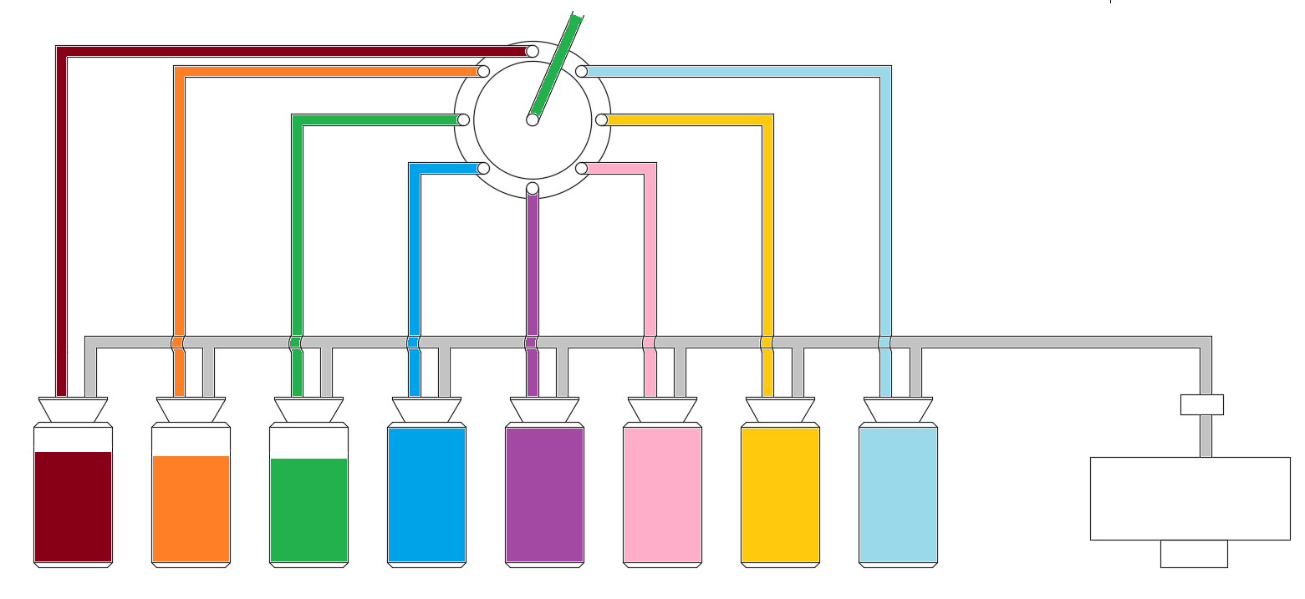
“切换阀”+“空压机”
注射溶剂3
①
②
⑧
⑨
③
⑦
切换阀切换至③通道
⑨出溶液
切换阀
④
⑥
⑤
压力表+电磁阀
溶剂1
溶剂2
溶剂3
溶剂4
溶剂5
溶剂6
溶剂7
溶剂8
空压机

Slide 20
PlanB优缺点
优点
缺点
溶剂切换速度快
溶剂剂量半精准控制
通过切换阀切换通道，可实现溶剂无缝切换。
由于通过气压控制液体流速，只能通过液体流量x时间估算溶剂剂量。
控制逻辑实现容易
溶剂可能污染
液体流速可由气体压力控制，无需与3D打印控制机进行通讯，两者彼此独立。
在切换阀切换通道过程中，例如由①通道切换至⑥通道，期间需要经过⑦和⑧通道，可能造成少量⑦⑧通道内溶剂进入通道⑨，造成溶剂污染
可用通道多
一次可实现8种溶剂共同使用。

